Slide 1
স্বাগতম

Slide 2
পরিচিতি
শামছুল হক শাহেদ
প্রভাষক ( তথ্য ও যোগাযোগ প্রযুক্তি)
শায়েস্তাগঞ্জ মডেল কামিল মাদরাসা
শায়েস্তাগঞ্জ, হবিগঞ্জ।
মোবাইল # ০১৭৬০০৮৩৮৭৮
ই-মেইলঃ samsulhaqueshahed@gmail.com
সার্বিক সহযোগিতায়ঃ সিলেট টিটি কলেজের সম্মানিত প্রশিক্ষক বৃন্দ এবং তথ্য সংগ্রহে একাদশ,দ্বাদশ শ্রেণির টেক্সাবই এবংঅক্ষরপত্র পাবলিকেশন

Slide 3
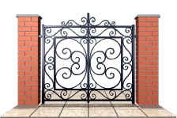
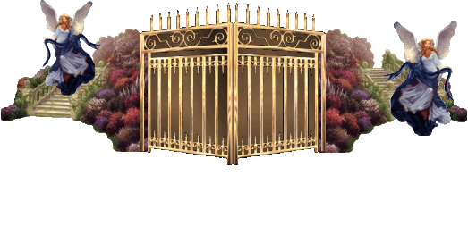
ছবিতে কি দেখতে পাচ্ছি?

Slide 4
আমাদের আজকের পাঠ-
বুলিয়ান অ্যালজেবরা
ও মৌলিক গেইট

Slide 5
এই পাঠ শেষে শিক্ষার্থীরা-
লজিক গেট কী, তা বলতে পারবে ;
মৌলিক গেটের প্রতীক চিহ্নিত করতে পারবে ;
মৌলিক লজিক গেটের সত্যক সারণি লিখতে পারবে ।

Slide 6
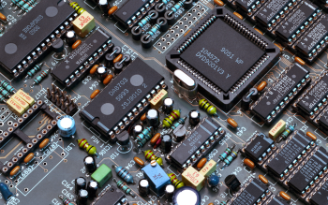
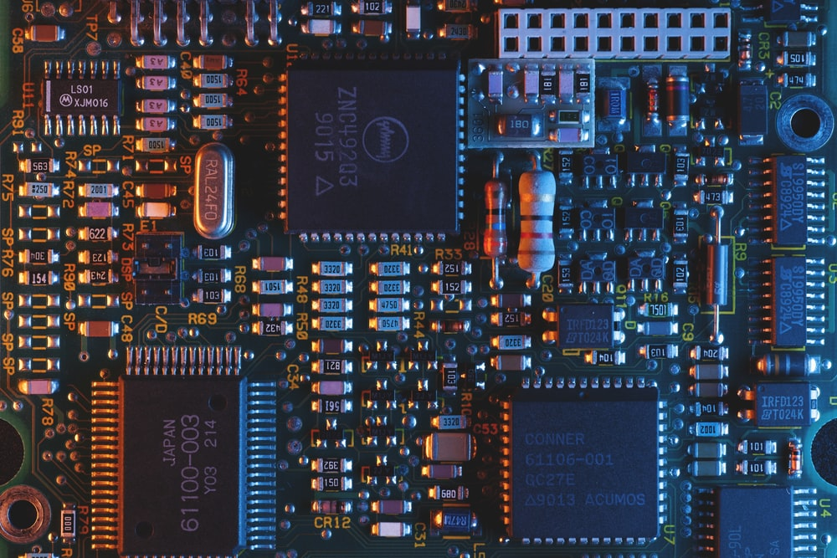
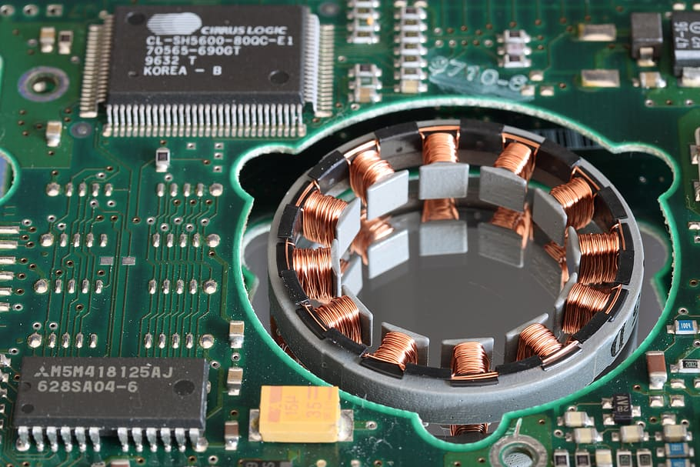
ছবি গুলি দেখ
ছবিগুলোতে আইসি(IC) দেখা যাচ্ছে। আইসির মুলে রয়েছে লজিক গেট এবং লজিক গেট হচ্ছে বুলিয়ান অ্যালজেবরার ব্যবহারিক প্রয়োগ।

Slide 7
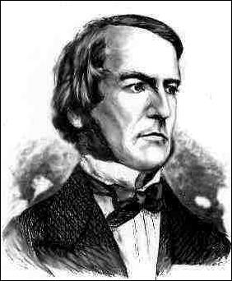
বুলিয়ান বীজগনিতের বৈশিষ্ট্য:
যৌক্তিক চলক ও যুক্তিমুলক অপারেশন সমুহের সহযোগে গঠিত বীজগণিতকেই বুলিয়ান বীজগণিত বলে। প্রখ্যাত গণিতবিদ জর্জ বুল ১৮৫৪ সালে এই গণিত উদ্ভাবন করেন। এখানে শুধু সত্য ও মিথ্যা নিয়ে কাজ করা হয়। সত্যকে 1 দ্বারা এবং মিথ্যাকে 0 দ্বারা প্রকাশ করা হয়।
জর্জ বুল
সাধারণ বীজ গণিতের 0 ও 1এবং বুলিয়ান অ্যালজেবরার যুক্তিমুলক 0 ও 1 দেখতে এক রকম হলেও আসলে দুটো জিনিস এক নয়। সাধারণ বীজগণিতের 0 এবং 1 হলো সংখ্যা এবং বুলিয়ান অ্যালজেবরার যুক্তিমুলক 0 ও 1 হলো লজিক লেভেল।

Slide 8
বুলিয়ান বীজগনিতের বৈশিষ্ট্য:
গণিত ও যুক্তির মধ্যে সম্পর্ক স্থাপনে যোগ ও গুনের কাজ করে।
শুধু ০ ও ১ নিয়ে কাজ করে বিধায় সহজ। এতে অন্যকোনো প্রকার প্রতিক, চিহ্ন বা বর্ণ ব্যবহার করা যায় না।
এতে কোনো জ্যামিতি বা ত্রিকোনমিতির সূত্র প্রয়োগ করা যায় না।

Slide 9
বুলিয়ান অ্যালজেবরার মৌলিক অপারেশন:
OR অপারেশন:
0+0=0
0+1=1
1+0=1
1+1=1
AND অপারেশন:
0+0=0
0+1=0
1+0=0
1+1=1
NOTঅপারেশন:
0→ 1
1→ 0

Slide 10
লজিক গেইট কী?
বুলিয়ান অ্যালজেবরার ব্যবহারিক প্রয়োগের জন্য যে সকল ডিজিটাল ইলেকট্রনিক সার্কিট ব্যবহার করা হয় তাকে লজিক গেইট বলে। অন্যভাবে বলা যায়, যে সকল ডিজিটাল সার্কিট যুক্তি ভিত্তিক সংকেতের প্রবাহকে নিয়ন্ত্রণ করে সে সকল সার্কিটকে লজিক গেইট বলে।

Slide 11
মৌলিক লজিক গেইট কী?
ডিজিটাল ইলেকট্রনিক্সে যে সকল গেইট সব কিছুর মুলে কাজ করে তাদেরকে মৌলিক লজিক গেইট বলে। বুলিয়ান অ্যালজেবরার তিন ধরণের অপারেশনের উপর ভিত্তি করে তিন ধরণের মৌলিক লজিক গেইট ব্যবহৃত হয়। যথা:
A
A
A+B
AB
A
Ā
B
B
OR Gate
AND Gate
NOT Gate

Slide 12
OR গেইট
সত্যক সারণি
2 Input OR Gate
A | B | Output X=A+B
0 | 0 | 0
1 | 0 | 1
0 | 1 | 1
1 | 1 | 1

Slide 13
OR গেইট এর সত্যক সারণি ও লজিক সার্কিট
A | B | A+B
0
0
0
1
0
0
1
0
1
0
0+0
1
1+0
1
1
0+1
1
1+1
0
1
0
1
0
1
1
1
1
1

Slide 14
OR গেইট এর সত্যক সারণি ও লজিক সার্কিট
5v
OR
Logic 0
Logic 1
Logic 1
5v
Logic 0
A | B | X
0 | 0 | 0
0 | 1 | 1
1 | 0 | 1
1 | 1 | 1
Input A
Logic 0
Logic 1
Output X
Logic 1
Input B
Logic 1
5v
Logic 0
Logic 0
Logic 1
Logic 1

Slide 15
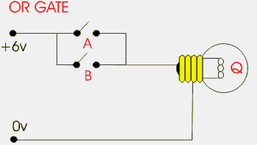
OR গেইট এর ইলেকট্রিক সার্কিট

Slide 16
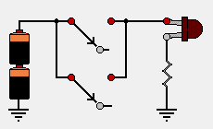
OR গেইট এর ইলেকট্রিক সার্কিট

Slide 17
AND গেইট
সত্যক সারণি
2 Input AND Gate
A | B | Output X=A.B
0 | 0 | 0
1 | 0 | 0
0 | 1 | 0
1 | 1 | 1

Slide 18
AND গেইট এর সত্যক সারণি ও লজিক সার্কিট
A | B | AB
0
0
1
1
0
1.0
0
0.1
0
0.0
1
0
0
0
1.1
1
0
0
1
0
1
0
1
0
0
1
1
1

Slide 19
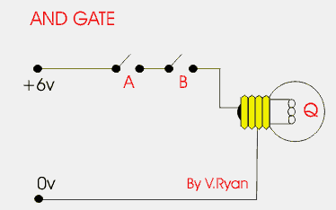
AND গেইট এর ইলেকট্রিক সার্কিট

Slide 20
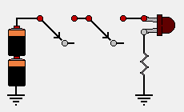
AND গেইট এর ইলেকট্রিক সার্কিট

Slide 21
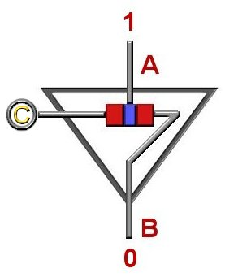
NOT গেইট
সত্যক সারণি
NOT Gate
A | B
0 | 1
1 | 0

Slide 22
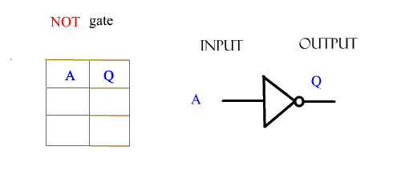
NOT গেইট এর সত্যক সারণি ও লজিক সার্কিট

Slide 23
NOT গেইট এর ইলেকট্রিক সার্কিট
5v
Input A
Output X
OFF
ON
ON
ON
OFF
OFF
Logic 1
Logic 1
Logic 1
Logic 0
Logic 0
Logic 0

Slide 24
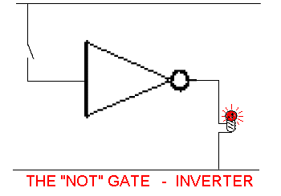
NOT গেইট এর ইলেকট্রিক সার্কিট

Slide 25
একক কাজ
১. যৌক্তক যোগের গেইট কোনটি?
খ. AND
ক. XOR
খ. E
ক. XOR
গ. OR
গ. OR
ঘ. FF
ঘ. NOT

Slide 26
দলীয় কাজ
নিচের প্রতীকগুলো দেখে তাদের নাম ও সত্যক সারণি লেখ
দলের নাম |  | প্রতীক
এব্যাকাস
মার্ক-১
এনিয়াক

Slide 27
মূল্যায়ন
লজিক গেট কী?
মৌলিক লজিক গেট কত প্রকার ও কী কী ?
কোন গেটের সকল ইনপুট 1 জন্য আউটপুট ১ হয়?
কোন গেটের সকল ইনপুট ০ এর জন্য আউটপুট ০ হয়?

Slide 28
বাড়ির কাজ
তোমার বাড়িতে যে বেড সুইচ আছে তা কোন গেট সমর্থন করে এবং কেন? চিত্রসহ লিখে আনবে।

